Slide 1
Circuite cu reactie pozitiva
Circuite Trigger Schmitt

Slide 2
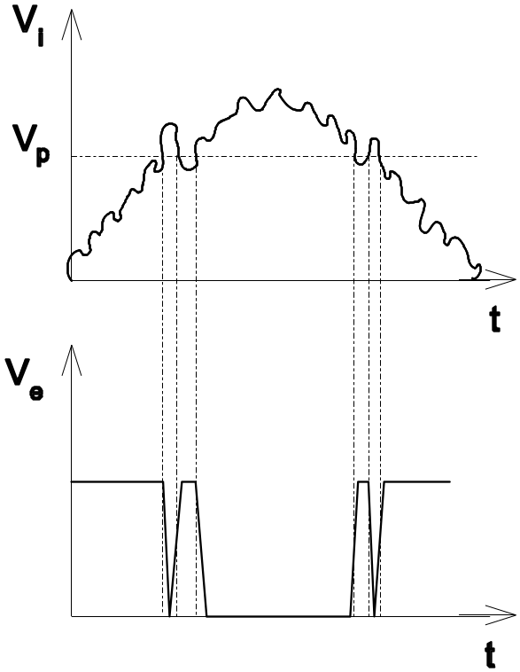
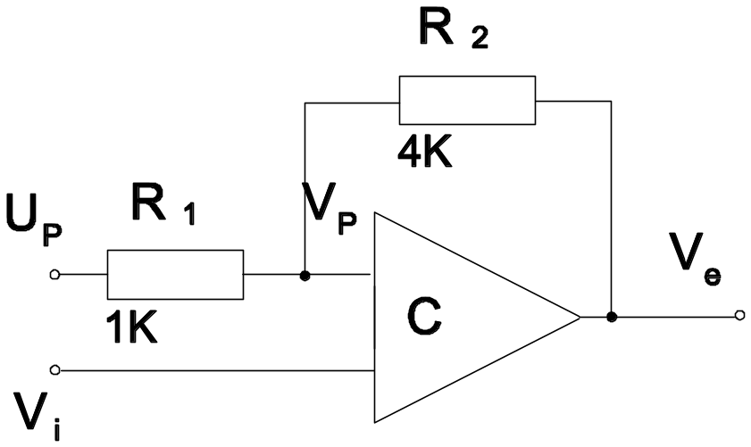
Triggere Schmitt (formatoare de impulsuri)
Folosite pentru adaptarea nivelelor logice şi formarea unor impulsuri cu fronturi abrupte
Folosire: dacă la intrarea unor porţi se aplică semnale cu o variaţie lentă şi însoţite de semnale perturbatoare (false): la conectarea într-un sistem numeric a părţilor electromecanice (relee) cu cele logice, realizate cu porţi TTL sau CMOS (vezi distorsiunea prezentata in exemplul din dreapta)
Schema fundamentala a unui Trigger Schmitt consista dintr-un comparator cu o bucla de reactie pozitiva, formata din doua rezistente

Slide 3
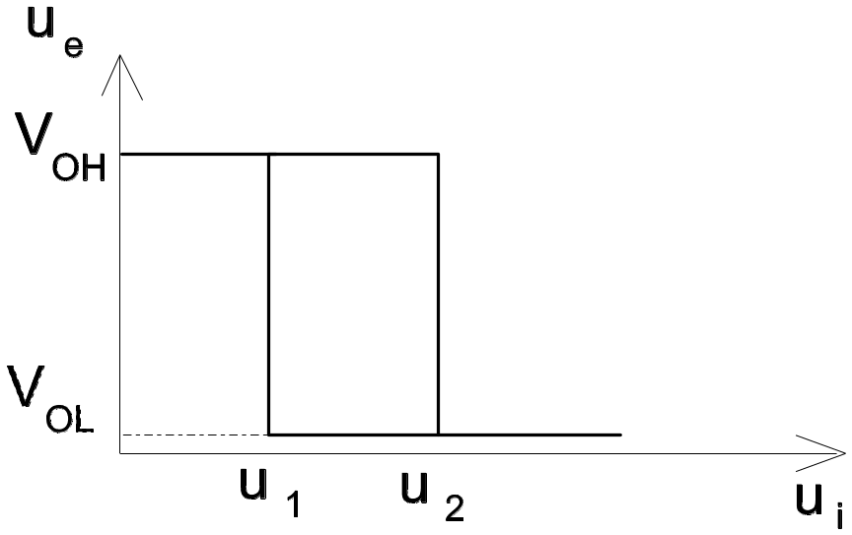
În locul comparatorului pot fi alte elemente active
Caracteristica de transfer: prezintă două stări, fiind o caracteristică de histerezis
Două consecinţe pozitive:
- tranziţiile între cele două stări sunt rapide, chiar dacă semnalul de la intrare variază lent
- atât timp cât amplitudinea semnalului de zgomot ce afectează intrarea este mai mică decât histerezisul, va exista doar o tranziţie pentru frontul crescător al intrării şi doar o tranziţie pentru frontul căzător al semnalului de la intrare

Slide 4
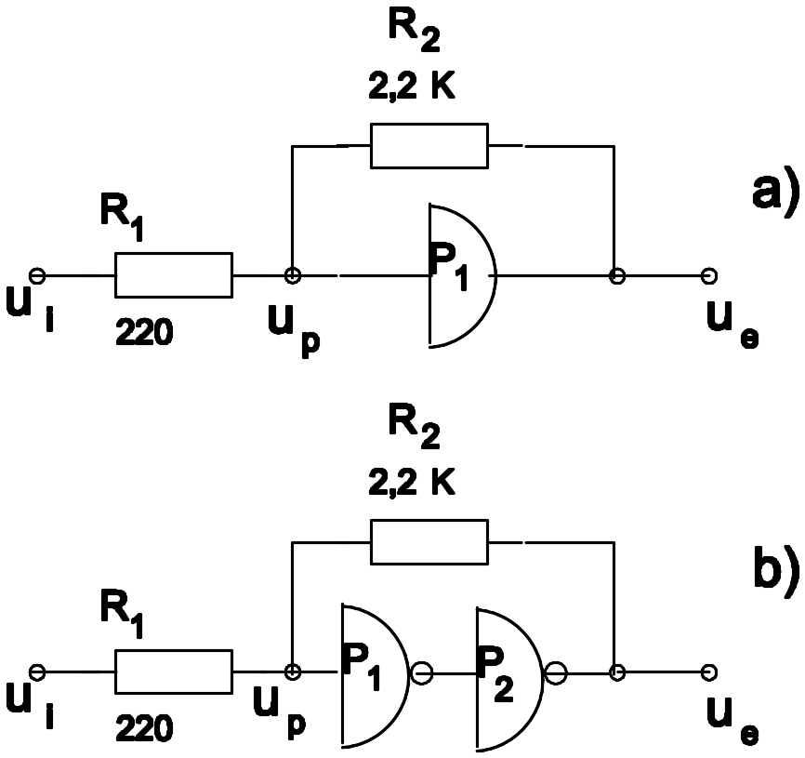
Triggere Schmitt realizate cu porţi TTL
Trigger Schmitt realizat cu poarta ŞI
Trigger Schmitt realizat cu porţi ŞI-NU

Slide 5
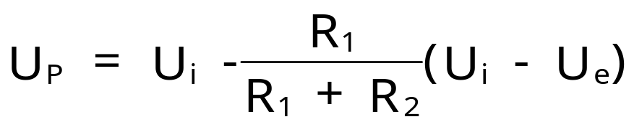
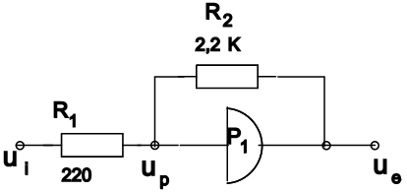
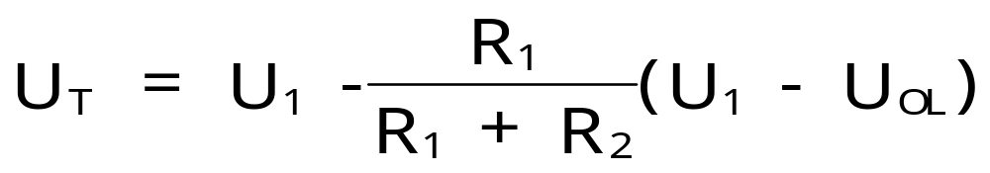
Se consideră neglijabile valorile curenţilor de intrare şi ieşire ale porţilor TTL folosite, faţă de curentul care trece prin rezistenţele R₁ şi R₂
Tensiunea din punctul P, notată U_{P}, se determină ca
Pentru tensiunea de intrare U_{i} este 0V, tensiunea de ieşire rezultă şi ea nulă
Daca U_{i} creşte, tensiunea U_{P} creşte deasemenea, si va fi U_{P} egal cu nivelului de prag de comutare a porţii TTL U_{T}
Consideram U_{P}=U_{T}, U_{i}=U₁ si U_{e}=U_{OL}:

Slide 6
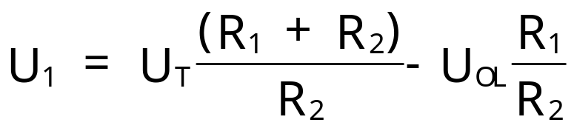
Tensiunea de intrare corespunzatoare, cand U_{p} este egala cu nivelul de prag:
Când tensiunea de intrare depăşeşte pragul U₁, la care U_{P}=U_{T}, are loc comutarea porţilor. Tensiunea de ieşire creşte, producând o reacţie pozitivă prin rezistenţa R₂ şi trecând rapid pe nivelul logic superior, U_{e} luând valoarea U_{OH} indiferent de creşterea în continuare a tensiunii de intrare

Slide 7
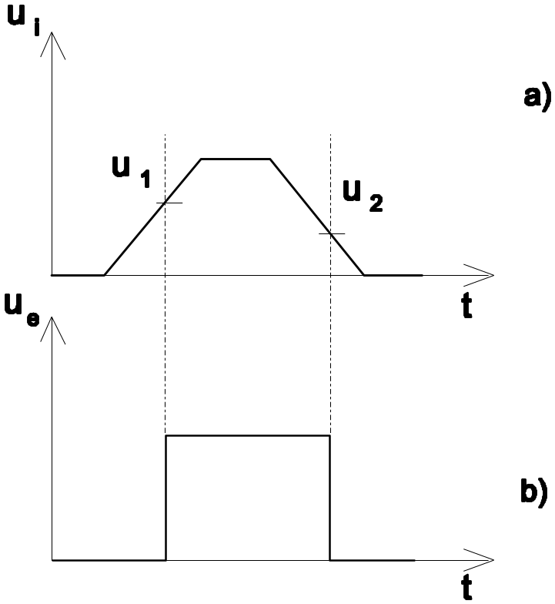
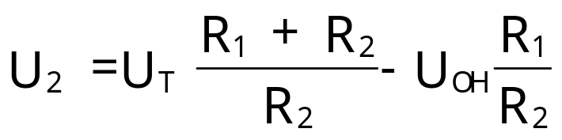

La scăderea tensiunii de intrare, fenomenul este asemănător: la atingerea în punctul P a tensiunii de prag de comutare a porţii TTL, tensiunea de ieşire începe să scadă şi datorită reacţiei pozitive prin rezistenţa R₂, ea trece rapid pe nivelul inferior, U_{OL}. Tensiunea de intrare care determină comutarea se determină similar:
Rezultă valoarea tensiunii de histerezis:
Prin modificarea raportului dintre R₁ şi R₂ se poate modifica ciclul de histerezis, cu observaţia că R₁ este limitată superior de valoarea de 390 ohmi

Slide 8
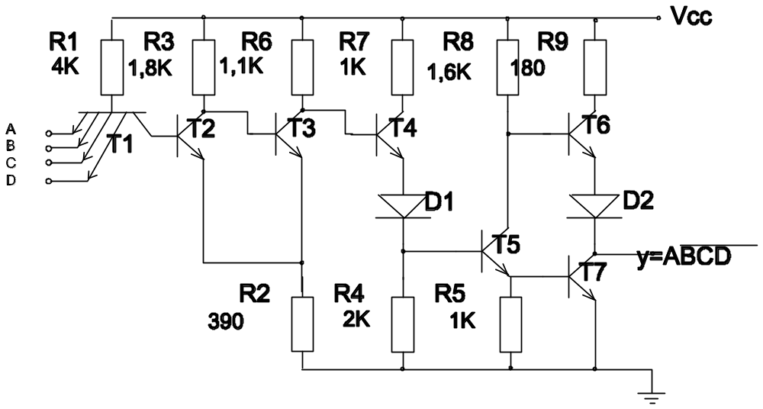
Triggere Schmitt integrate TTL
Circuitul integrat TTL cu funcţie de trigger Schmitt este circuitul CDB413, a cărui schemă de principiu este ilustrată mai sus, şi care, pe lânga rolul de formator de impulsuri îndeplineşte şi funcţia logică ŞI-NU cu patru intrări

Slide 9
Schema prezintă circuitele de intrare şi ieşire identice ca la orice poartă TTL, triggerul propriu-zis fiind format cu tranzistoarele T₂ şi T₃. Schema electronică a triggerului Schmitt integrat conţine circuite de compensare a influenţei temperaturii, tensiunile de prag fiind stabile în gama de temperatură şi de tensiune de alimentare prescrise.
Pragurile de comutare la o tensiune de alimentare V_{CC}=5V sunt:
U₁=1,7V şi U₂=0,9V, asigurând o tensiune de histerezis de 0,8V
Alte valori tipice pentru circuit:
I_{IL}= -1,6mA, I_{IH}= 40μA, V_{ILmax}=0,7V si V_{IHmin}=2V
Întârzierile maxime de propagare pentru circuitul integrat CDB413 sunt:
t_{pHL} = 30ns şi t_{pLH} = 35 ns

Slide 10
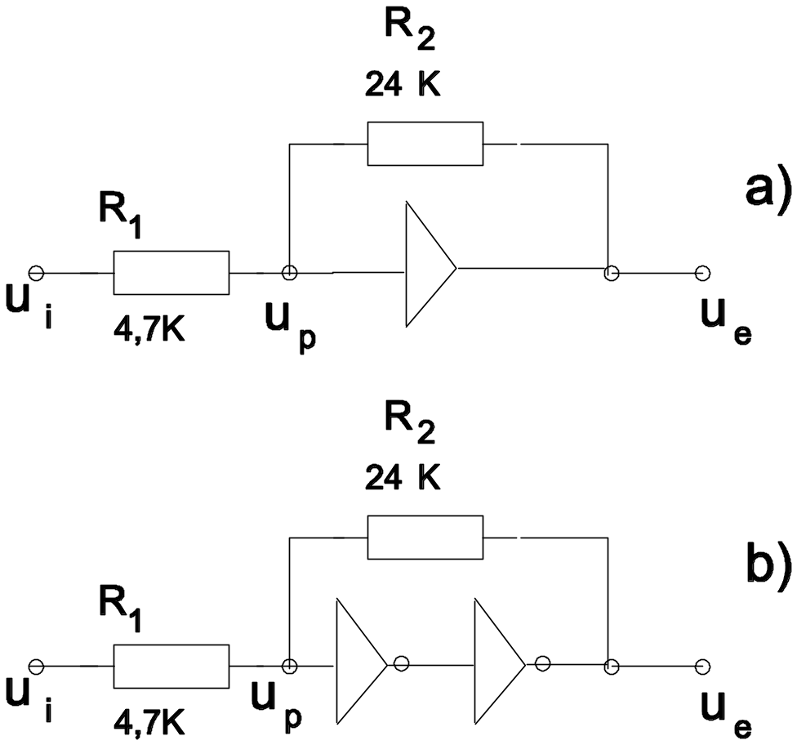
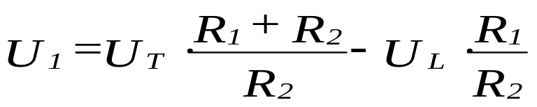
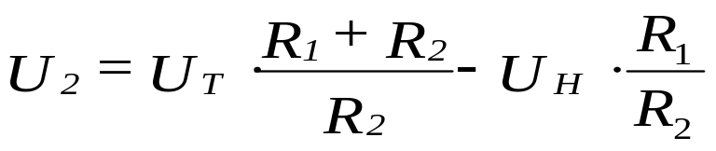
Triggere Schmitt realizate cu porţi CMOS
Un Trigger Schmitt poate fi realizat fie cu circuite CMOS neinversoare, fie cu circuite inversoare
Funcţionarea triggerului cu porţi CMOS este identică cu a celui realizat cu porţi TTL;
relaţiile de calcul ale tensiunilor de prag se obţin direct:

Slide 11
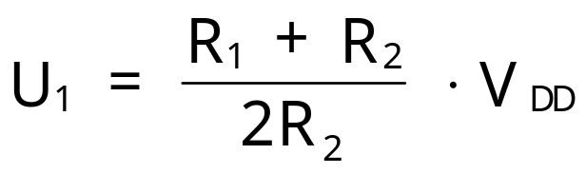
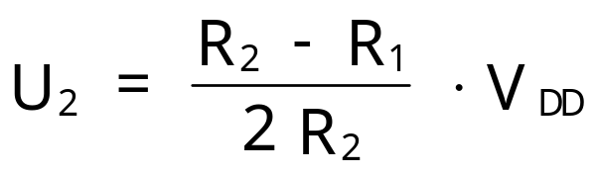
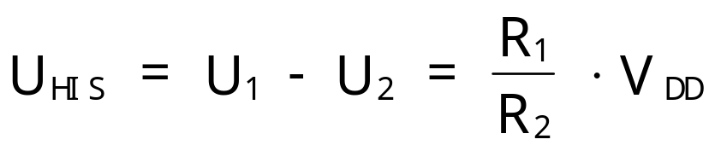
Dacă se consideră U_{L}= 0V, U_{H}= V_{DD} şi U_{T}= V_{DD}/2, se obţin relaţiile:
Rezulta tensiunea de histerezis:

Slide 12
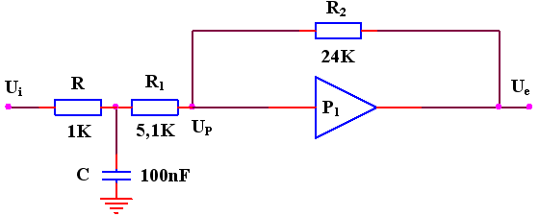
Aplicaţii ale triggerelor Schmitt
Circuit de întârziere
Circuit de întârziere realizat cu un TS şi un circuit RC trece-jos
Pentru a cupla circuitele, este necesară respectarea condiţiei: (R1+R2) > 10∙R
În acest fel constanta de timp a circuitului de integrare ramâne τ = RC, iar tensiunea de histerezis a TS nu va fi influenţată de rezistenţa R

Slide 13
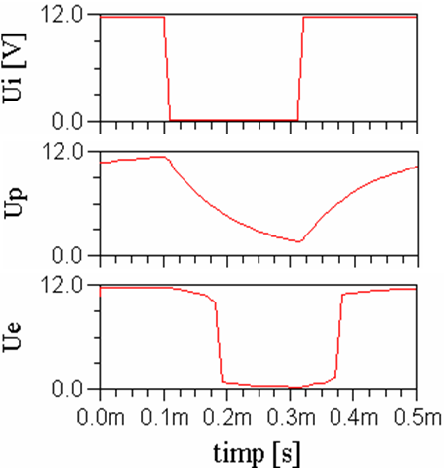
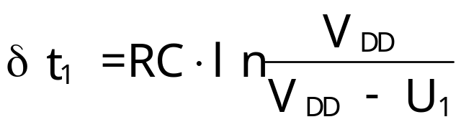
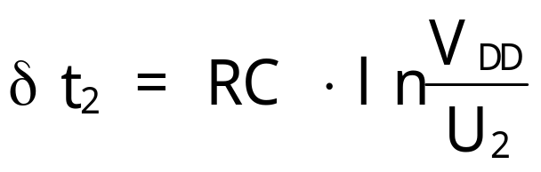
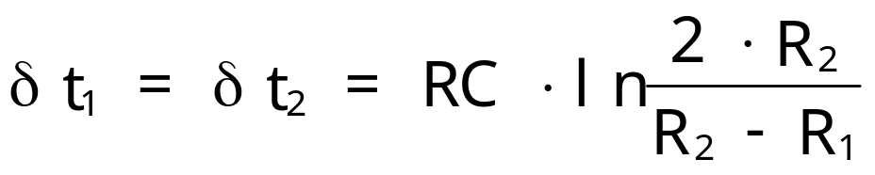
Aplicând la intrare un semnal de tip impuls, la ieşire semnalul va fi întârziat, cu δt₁ pentru frontul anterior şi respectiv δt₂, pentru frontul posterior
Tensiunile U₁ şi U₂ fiind tensiunile de prag ale TS, relaţiile celor două întârzieri sunt:
Pentru V_{T} = V_{DD}/2:

Slide 14
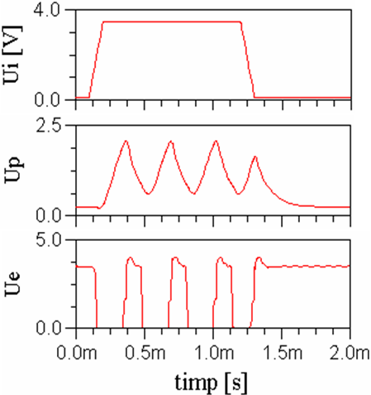
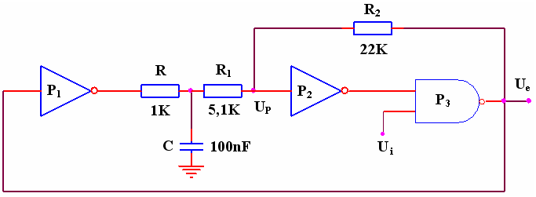
Oscilator comandat cu TS
Realizat cu circuit TS şi circuit RC trece-jos
Dacă la ieşirea circuitului (poarta P3) se foloseste o poartă ŞI-NU, circuitul va oscila pentru un semnal de comandă corespunzător valorii ‘1’, dacă se foloseste o poartă SAU-NU, circuitul va oscila pentru un semnal de comandă corespunzător valorii ‘0’

Slide 15
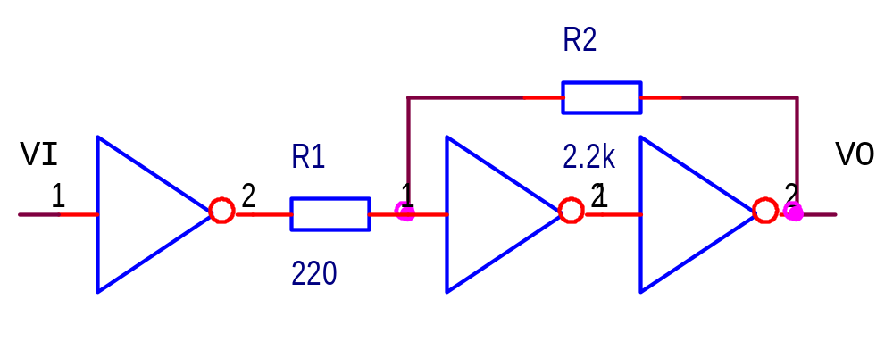
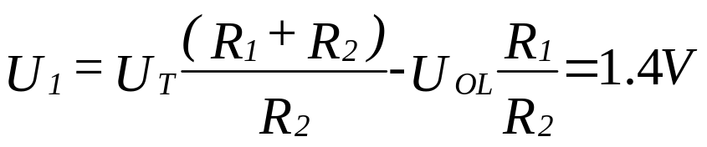
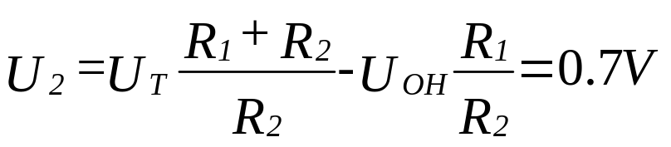
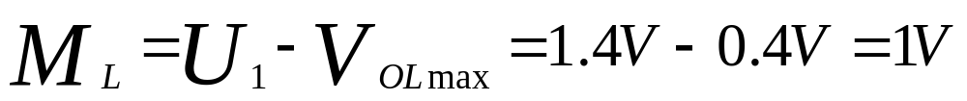
Probleme propuse
Sa se calculeze marginea de zgomot pentru o poarta TTL standard care comanda un trigger Schmitt cu porti TTL avand R₁=220Ω si R₂=2,2kΩ.

Slide 16
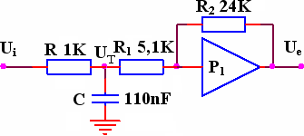
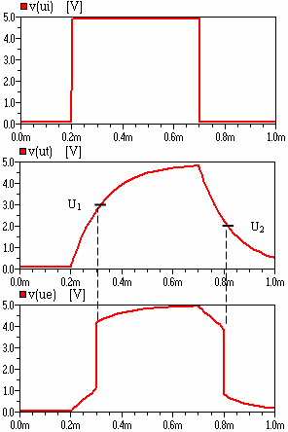
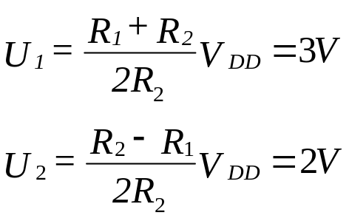
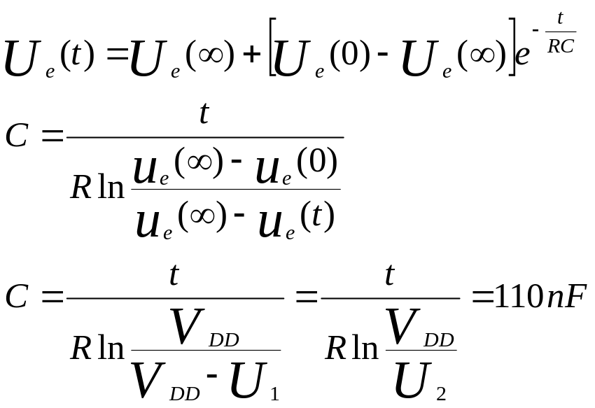
Sa se proiecteze un circuit de intarziere cu trigger Schmitt cu porti CMOS care intarzie semnalul de intrare cu 0,1 ms. Portile CMOS sunt alimentate de la o tensiune de 5V.
Consideram:
R=1KΩ, R₁=5,1K Ω, R₂=24K Ω

Slide 17
Sa se calculeze marginea de zgomot pentru o poarta TTL standard care comanda un circuit CDB413.
Sa se proiecteze un circuit de intarziere cu trigger Schmitt cu porti TTL care intarzie frontul pozitiv al semnalului de intrare cu 0,1 ms. Ce valoare va avea intarzierea frontului negativ?
Sa se proiecteze un oscilator cu trigger Schmitt cu porti CMOS. Oscilatorul este comandat de un semnal activ 0. Perioada de oscilatie este de 2ms. Portile CMOS sunt alimentate de la o tensiune de 5V.

